Slide 1
CHÀO MỪNG CÁC EM ĐẾN VỚI BÀI HỌC

Slide 2

BÀI 2: VẤN ĐỀ AN TOÀN TRONG VẬT LÍ

Slide 3
NỘI DUNG BÀI HỌC
Vấn đề an toàn trong nghiên cứu và học tập vật lí

Slide 4
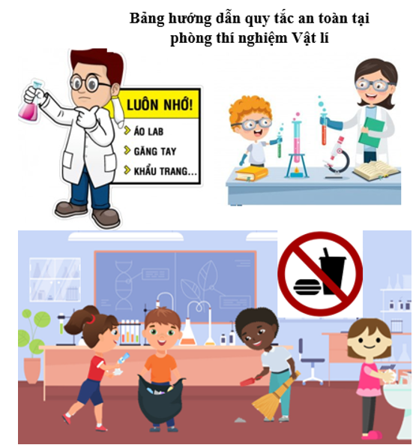
Khi học tập và nghiên cứu Vật lí, học sinh cũng như các nhà khoa học cần phải lưu ý đến những nguyên tắc nào để đảm bảo an toàn cho bản thân và cộng đồng?

Slide 5
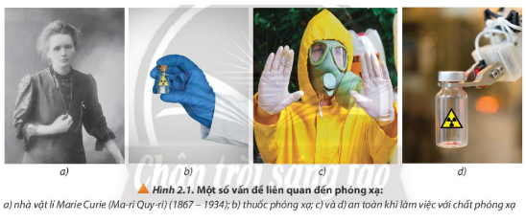
1. Những quy tắc an toàn trong nghiên cứu và học tập môn Vật Lí
Vấn đề 1: An toàn khi làm việc với phóng xạ
Quan sát hình 2.1, trình bày hiểu biết của em về tác hại và lợi ích của chất phóng xạ. Từ đó nêu những quy tắc an toàn khi làm việc với chất phóng xạ

Slide 6

Tác hại của phóng xạ
Việc sử dụng chất phóng xạ không đúng cách sẽ ảnh hưởng nghiêm trọng đến sức khoẻ con người
Chất phóng xạ gây tổn thương da, mang đến bệnh tật như ung thư

Slide 7
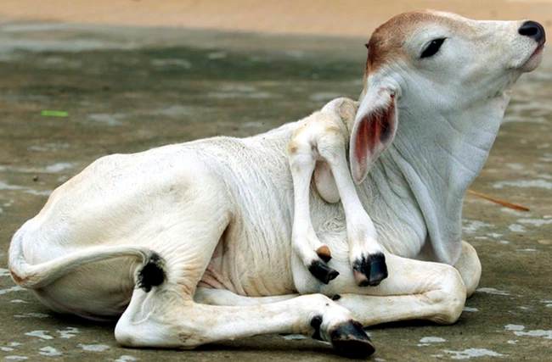
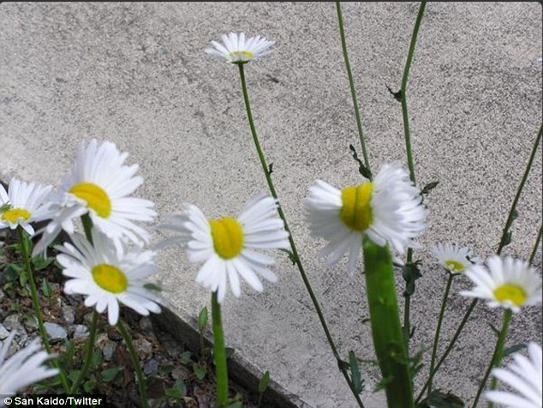
Tác hại của phóng xạ
Đã có những trường hợp tử vong hoặc để lại di chứng cho chính bản thân và các thế hệ sau: đột biến gen, dị tật, dị dạng, mắc các bệnh về thần kinh…

Slide 8
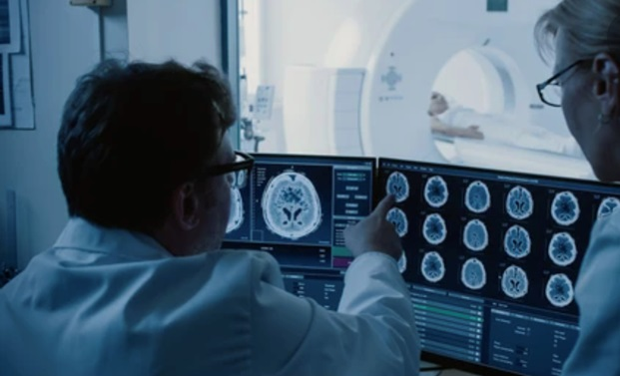
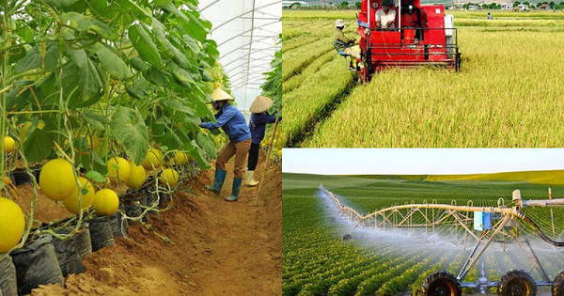
Lợi ích của chất phóng xạ
Sử dụng y học để chuẩn đoán hình ảnh và điều trị ung thư
Sử dụng trong nông nghiệp để tạo đột biến, tạo ra giống cây trồng mới

Slide 9
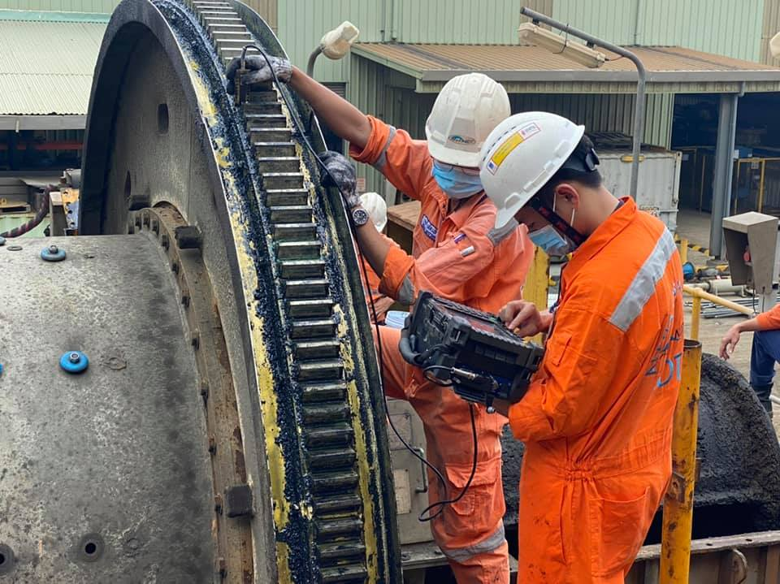
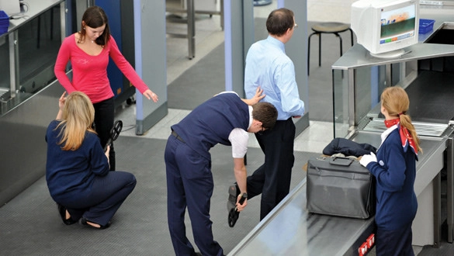
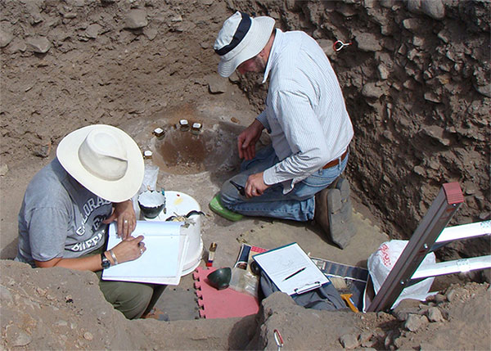
Lợi ích của chất phóng xạ
Sử dụng trong kiểm tra an ninh
Sử dụng trong công nghiệp để phát hiện các khiếm khuyết trong vật liệu
Sử dụng trong khảo cổ để xác định tuổi của các mẫu vật

Slide 10
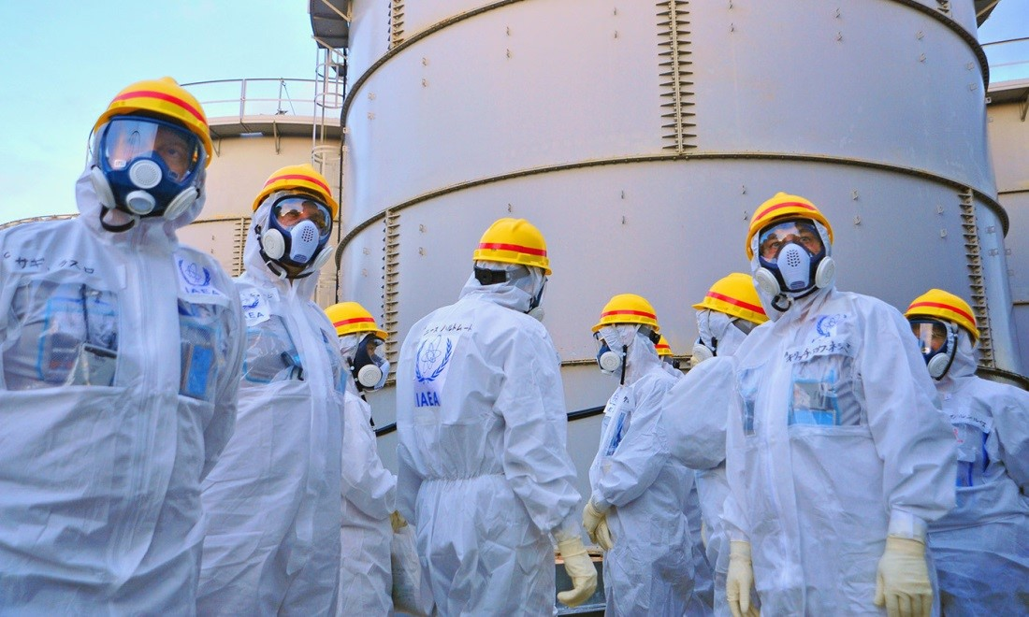
Quy tắc an toàn khi làm việc với chất phóng xạ
Sử dụng găng tay và mặc đồ bảo hộ khi thực hiện thí nghiệm
Không để chất phóng xạ tiếp xúc trực tiếp với cơ thể. Che chắn những cơ quan nhạy cảm với chất phóng xạ
Giảm thời gian tiếp xúc với nguồn phóng xạ
Tăng khoảng cách từ ta đến nguồn phóng xạ

Slide 11
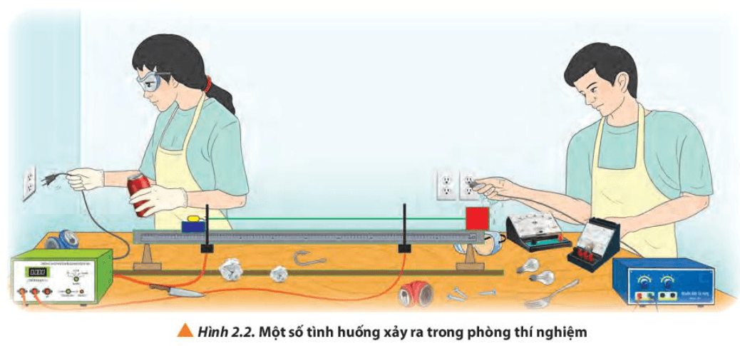
Vấn đề 2: An toàn trong phòng thí nghiệm
Quan sát hình 2.2 và chỉ ra những điểm không an toàn khi làm việc trong phòng thí nghiệm

Slide 12
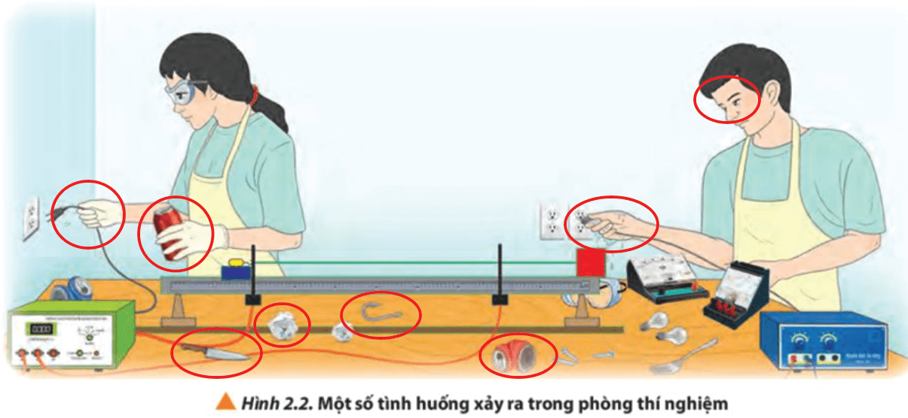
Vấn đề 2: An toàn trong phòng thí nghiệm
Người phụ nữ:
+ Cắm/ rút điện sai cách do cầm vào dây điện dễ dẫn tới bị giật khi dây điện hở
+ Đưa nước uống vào phòng thí nghiệm. Sử dụng nước ngọt khi đang làm thí nghiệm
Người đàn ông:
+ Tay ướt cầm vào dây điện cắm vào ổ điện gây nguy cơ điện giật cao
+ Không đeo gang tay bảo hộ

Slide 13
Vấn đề 2: An toàn trong phòng thí nghiệm
Trên bàn:
+ Đặt vật nhọn và dẫn điện ngay tren dây điện dễ gây chập cháy
+ Rác vứt bừa bộn
+ Để các dụng cụ không phù hợp với hoạt động thí nghiệm
+ Dụng cụ thí nghiệm không được sắp xếp ngăn nắp

Slide 14
Vấn đề 2: An toàn trong phòng thí nghiệm
Em hãy nêu một số biện pháp an toàn khi sử dụng điện?
Một số biện pháp an toàn khi sử dụng điện
+ Cần phải tách nguồn điện cần đeo đồ bảo hộ đầy đủ như gang tay…
+ Cần phải tách nguồn điện với hoá chất, nước để tránh nguy cơ chập cháy nổ.
+ Không đặt những vật có khả năng dẫn điện lên nguồn điện
+ Sử dụng thiết bị điện đúng cách: cầm phích cắm điện đúng cách….

Slide 15
KẾT LUẬN
Khi nghiên cứu và học tập vật lí, ta cần phải:
Hiểu được thông tin liên quan đến rủi ro và nguy hiểm có thể xảy ra
Tuân thủ và áp dụng các biện pháp để đảm bảo an toàn cho bản thân và cộng đồng
Quan tâm, gìn giữ môi trường xung quanh
Trong phòng thí nghiệm ở trường học, những rủi ro và nguy hiểm phải được cảnh báo rõ rang bằng các biển báo
Học sinh cần chú ý sự nhắc nhỏ của nhân viên phòng thí nghiệm và giáo viên về các quy định an toàn
Ngoài ra các thiết bị bảo hộ cá nhân phải được trang bị đầy đủ

Slide 16
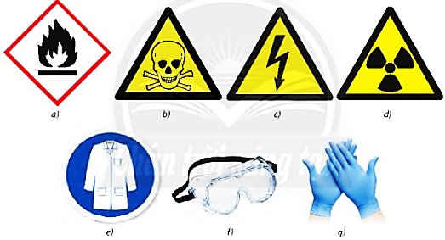
LUYỆN TẬP
Quan sát hình 2.3, nêu ý nghĩa của mỗi biển báo cảnh bào và công dụng của mỗi trang thiết bị bảo hộ trong phòng thí nghiệm
a. Biển cảnh báo hoá chất dễ cháy
b. Biển cảnh báo hoá chất độc hại
c. Biển cảnh báo nguy hiểm về điện
d. Biển cảnh báo chất phóng xạ
e. Đồ bảo hộ
f. Kính bảo hộ

Slide 17
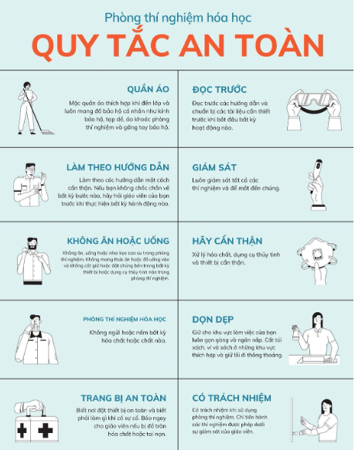
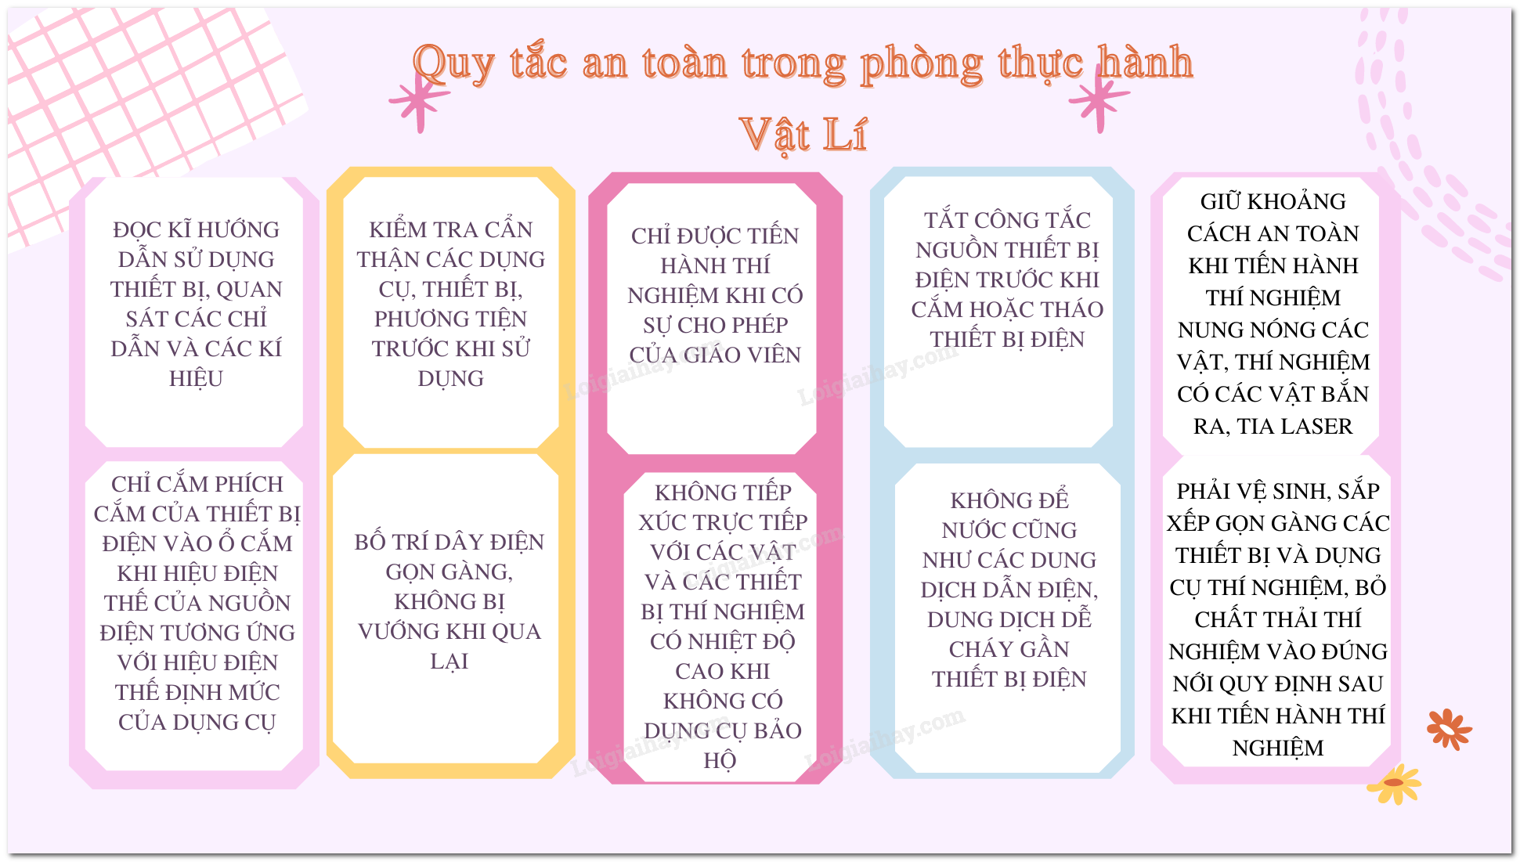
VẬN DỤNG
Hãy thiết kế bảng hướng dẫn các quy tắc an toàn tại phòng thí nghiệm vật lí

Slide 18
HƯỚNG DẪN VỀ NHÀ
1. Ôn tập và ghi nhớ kiến thức vừa học
2. Hoàn thành bài tập trong SGK
3. Tìm hiểu nội dung bài 3: Đơn vị và sai số trong vật lí

Slide 19
CẢM ƠN CÁC EM ĐÃ CHÚ Ý LẮNG NGHE

